Slide 1
ADMITEREA 2018
UNIVERSITATE DE STAT DIN MOLDOVA
FACULTATEA
DE MATEMATICĂ ȘI INFORMATICĂ

Slide 2
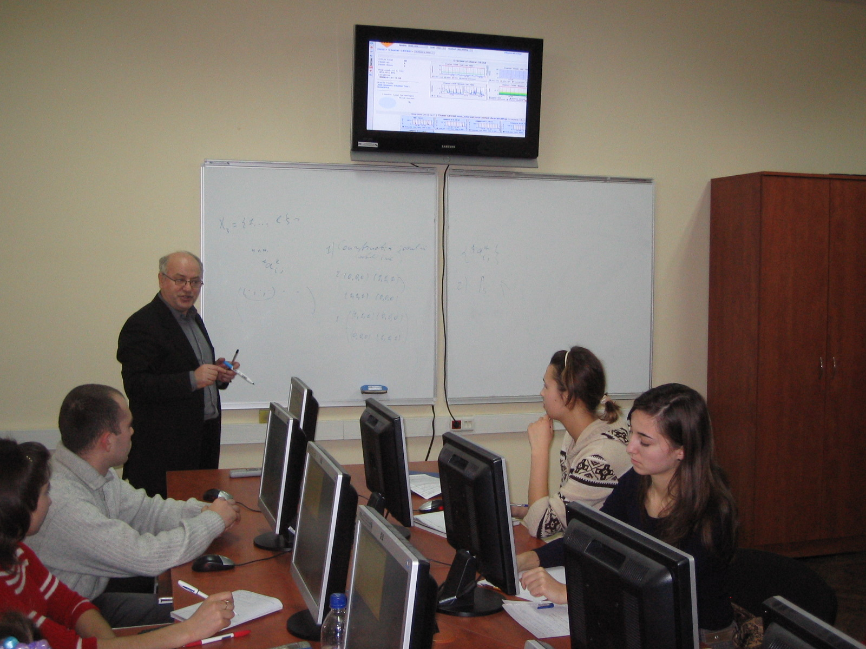
Dacă ești tentat de simbolul maiestos ∞
Dacă vrei să devii
magul limbajelor de programare

Slide 3
administrator de baze de date
analist şi proiectant de sisteme informatice
operator de sistem
administrator de reţea
dezvoltator de software

Slide 4
manager al resurselor informaţionale/sistemelor informatice
matematician
matematician-programator
matematician-analist
profesor de matematică/informatică

Slide 5
URMEAZĂ-ȚI STUDIILE LA
FACULTATEA
DE MATEMATICĂ
ȘI INFORMATICĂ
fmi.usm.md

Slide 6
VEI BENEFICIA DE:
un mediu academic stimulativ
laboratoare performante
cursuri interesante și actuale
stagii de practică în companii de vârf
burse de mobilitate în străinătate
cămine renovate

Slide 7
ALEGE UNUL DINTRE PROGRAMELE
MATEMATICĂ
MATEMATICĂ APLICATĂ
INFORMATICĂ
Tehnologii Informaționale și Paradigme de Programare
Elaborare și gestionare a sistemelor informatice

Slide 8
INFORMATICĂ APLICATĂ
Design Informațional și Grafic
Securitatea Informației
MANAGEMENTUL INFORMAȚIEI
Managementul Produselor Software
Sisteme Informaționale Socio-economice

Slide 9
MATEMATICĂ (Științe ale educației)
INFORMATICĂ (Științe ale educației)

Slide 10
ȘI VEI OBȚINE
O DIPLOMĂ RECUNOSCUTĂ ȘI APRECIATĂ ÎN ȚARĂ ȘI ÎN STRĂINĂTATE
UN LOC DE MUNCĂ ASIGURAT
O CARIERĂ DE SUCCES

Slide 11
https://www.youtube.com/watch?v=u6IIrOI4yjc
https://www.youtube.com/watch?v=u6IIrOI4yjc
STUDENȚI DE IERI…
https://www.youtube.com/watch?v=nIytZCsRErg&feature=youtu.be
https://www.youtube.com/watch?v=u6IIrOI4yjc
STUDENȚI DE AZI…
https://www.youtube.com/watch?v=RmTQWkGRgsE&feature=youtu.be

